Slide 1
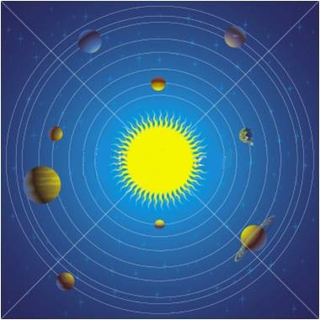
Як рухаються планети у Сонячній системі?
Орбіта - шлях, по якому планета рухається навколо Сонця.
Кожна планета рухається по своїй орбіті

Slide 2
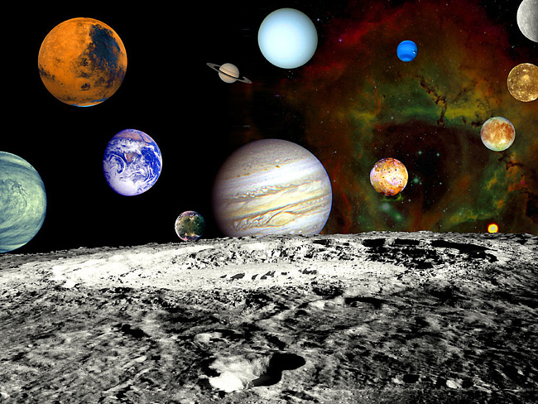
Планети земної групи

Slide 3
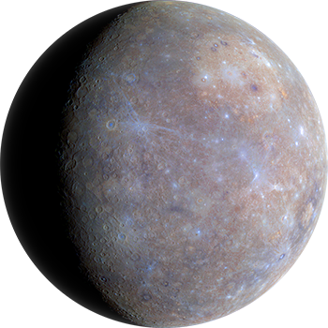
Меркурій найближча планета до Сонця. Відстань між ними становить 57 900 000 км. Це найшвидша планета. Вона обертається навколо Сонця 88 днів. Меркурій можна назвати кам'яною пустелею. Життя на Меркурії не існує.

Slide 4
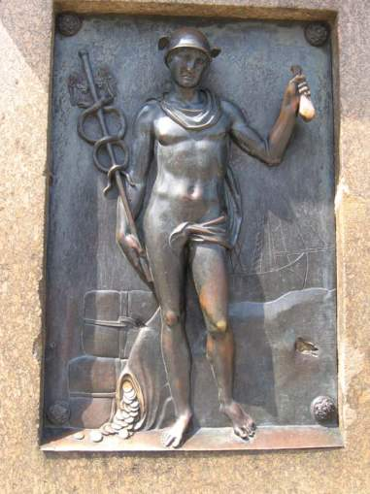
На Меркурії нема атмосфери і води. На сонячному боці – дуже гаряче, а на протилежному – холодно
Планета отримала свою назву в честь римського бога торгівлі – Меркурія

Slide 5
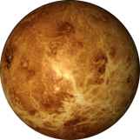
Венера
Венера - друга від Сонця планета, найяскравіша планета Сонячної системи, її ще називають “ранковою зіркою”.
Її відстань до Сонця дорівнює 108 млн. км

Slide 6
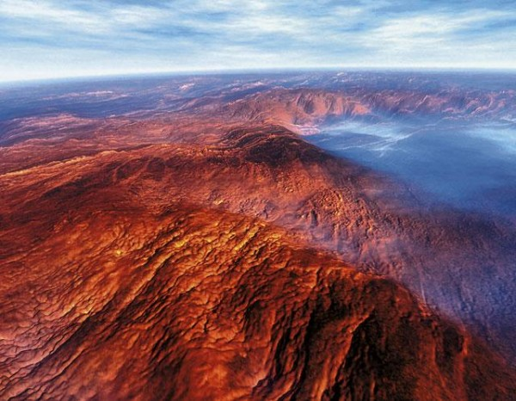
Венера схожа на Землю, за розмірами вона майже така сама. Вона оточена товстим шаром хмар, але її атмосфера складається з вуглекислого газу і сірчаної кислоти. Під хмарами стоїть сильна спека

Slide 7
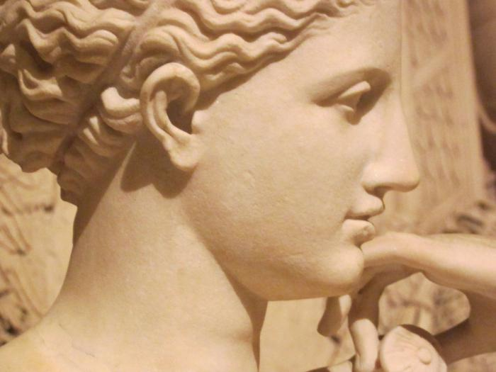
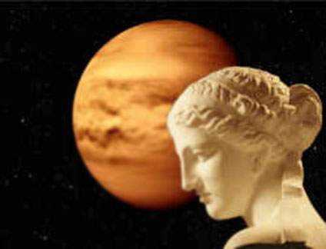
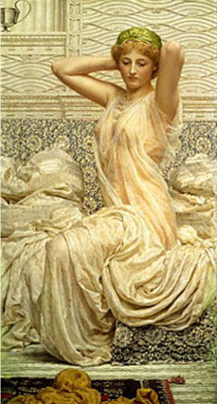
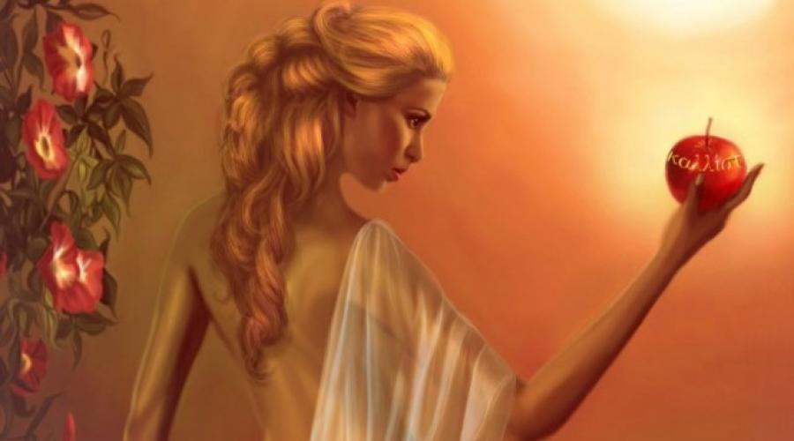
Планета отримала свою назву в честь богині краси – Венери

Slide 8
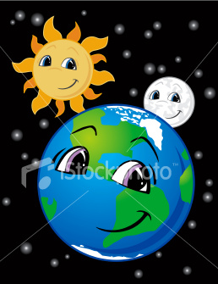
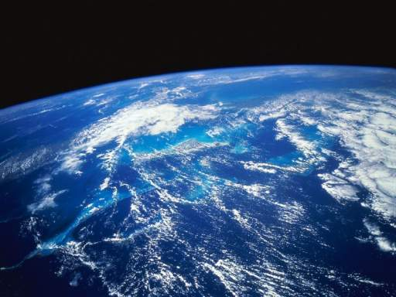
Земля

Slide 9
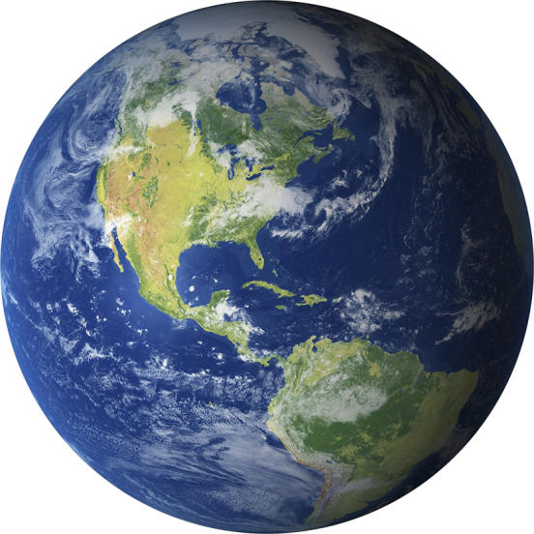
Земля – третя планета Сонячної системи, її відстань від Сонця близько 150 млн. км. Вона обертається навколо Сонця за 365 діб 5 годин 48 хвилин і 46 секунд
Її називають блакитною планетою тому що вона єдина планета, на якій ростуть рослини, живуть тварини і люди. Супутник нашої планети – Місяць

Slide 10
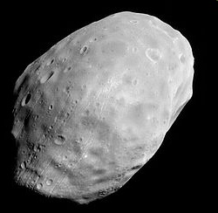
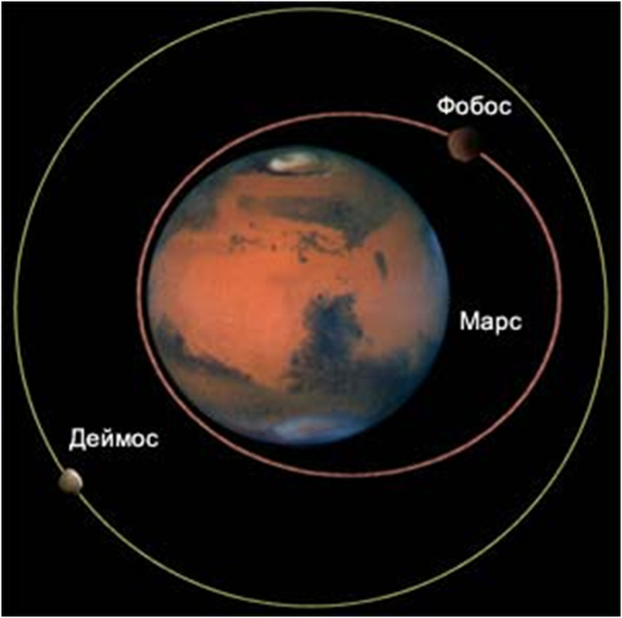
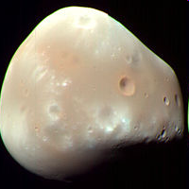
Марс – четверта й остання планета, що входить до земної групи планет. Відстань між Марсом та Сонцем близько 228 млн. км. На Марсі є пори року. Він має два супутники – Фобос і Деймос.
Фобос
Деймос

